Slide 1
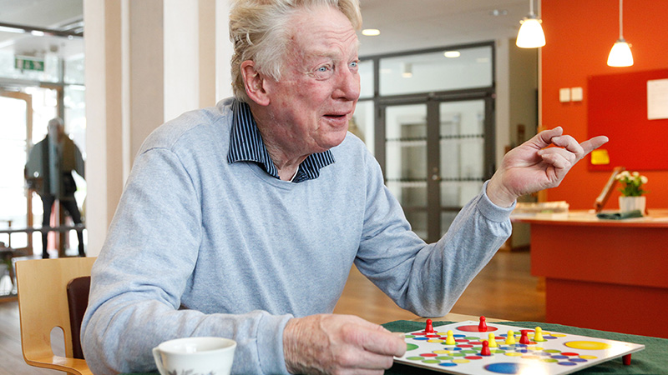
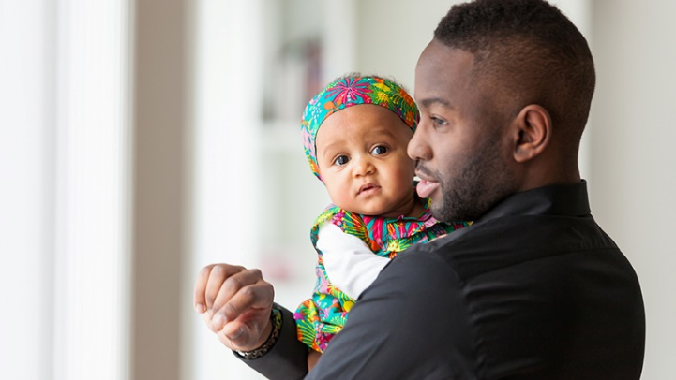
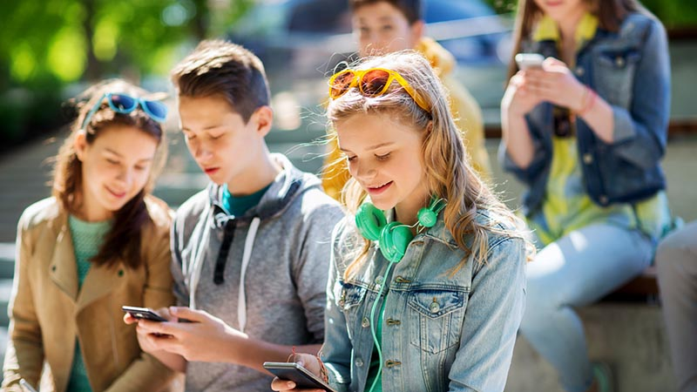

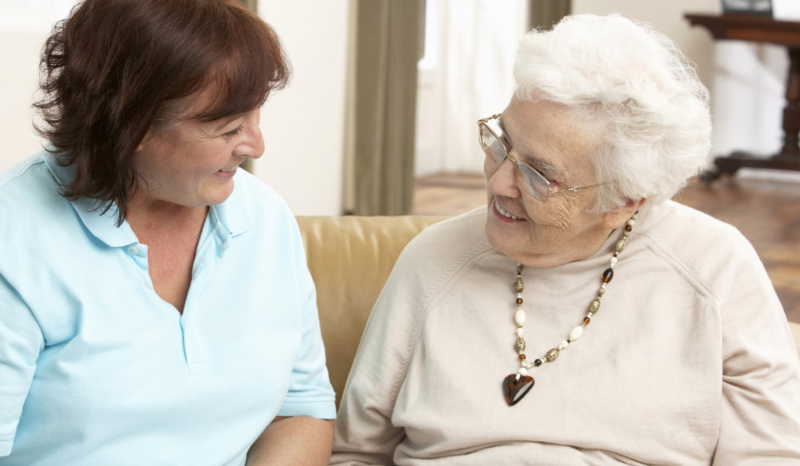
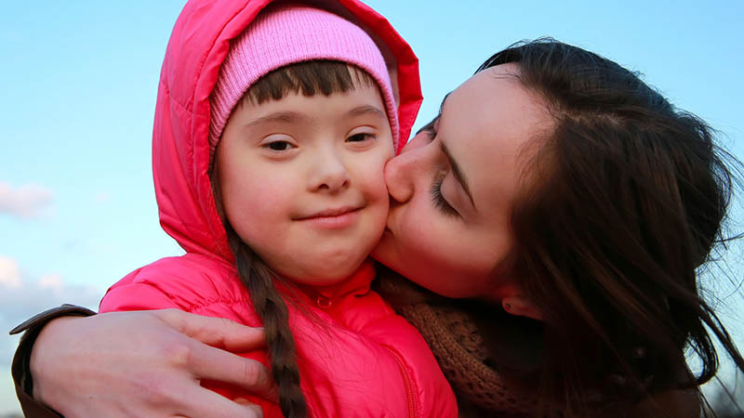
Social- och
äldreförvaltningen
Notes:
Ny bild- äldre

Slide 2
Den 4 november 2019

Slide 3
gav

Slide 4
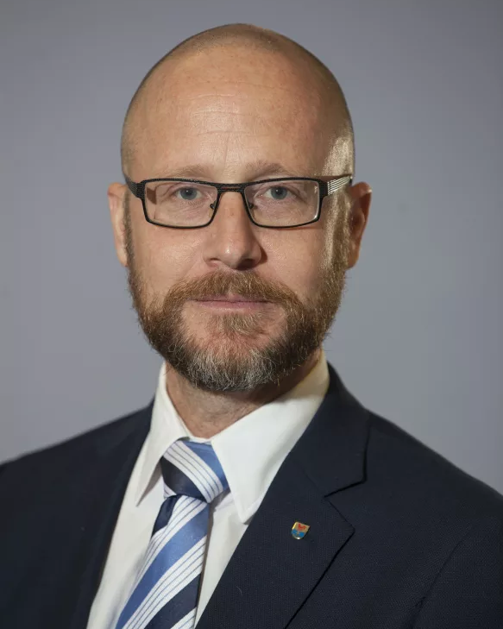
Magnus Gyllestad

Slide 5
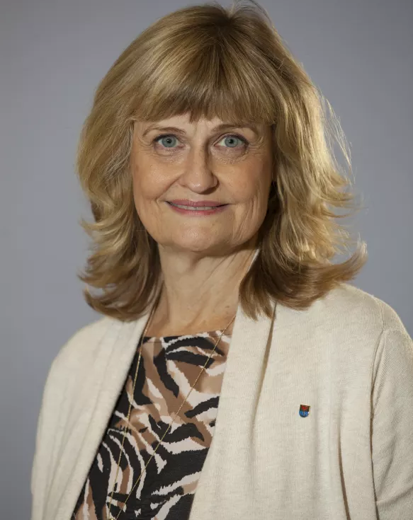
Siw Lidestål

Slide 6
uppdraget

Slide 7
att slå ihop

Slide 8
socialförvaltningen

Slide 9
med

Slide 10
äldreförvaltningen

Slide 11
till

Slide 12
en gemensam förvaltning:

Slide 13
social- och äldreförvaltningen.

Slide 14
Från

Slide 15
den 1 januari 2020

Slide 16
är vi

Slide 17
tillsammans

Slide 18
social- och äldreförvaltningen.

Slide 19
Vi rapporterar till

Slide 20
två nämnder:

Slide 21
socialnämnden

Slide 22
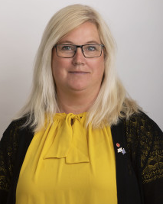
Annett Haaf

Slide 23
och

Slide 24
äldrenämnden

Slide 25
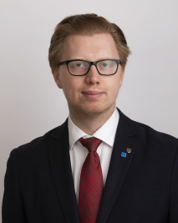
Martin Strömvall

Slide 26
Korta fakta om

Slide 27
social- och äldreförvaltningen:

Slide 28
Vi är

Slide 29
ca 1 500 anställda

Slide 30
varav

Slide 31
90 är chefer.

Slide 32
Antal avdelningar:

Slide 33
11 avdelningar.

Slide 34
Vi omsätter:

Slide 35
nästan 1,8 miljarder kronor.

Slide 36
Vi arbetar med

Slide 37
människors livssituation

Slide 38
genom hela livet.

Slide 39
Här är några exempel

Slide 40
på vad vi gör dagligen.

Slide 41
Faderskap och föräldraskap

Slide 42
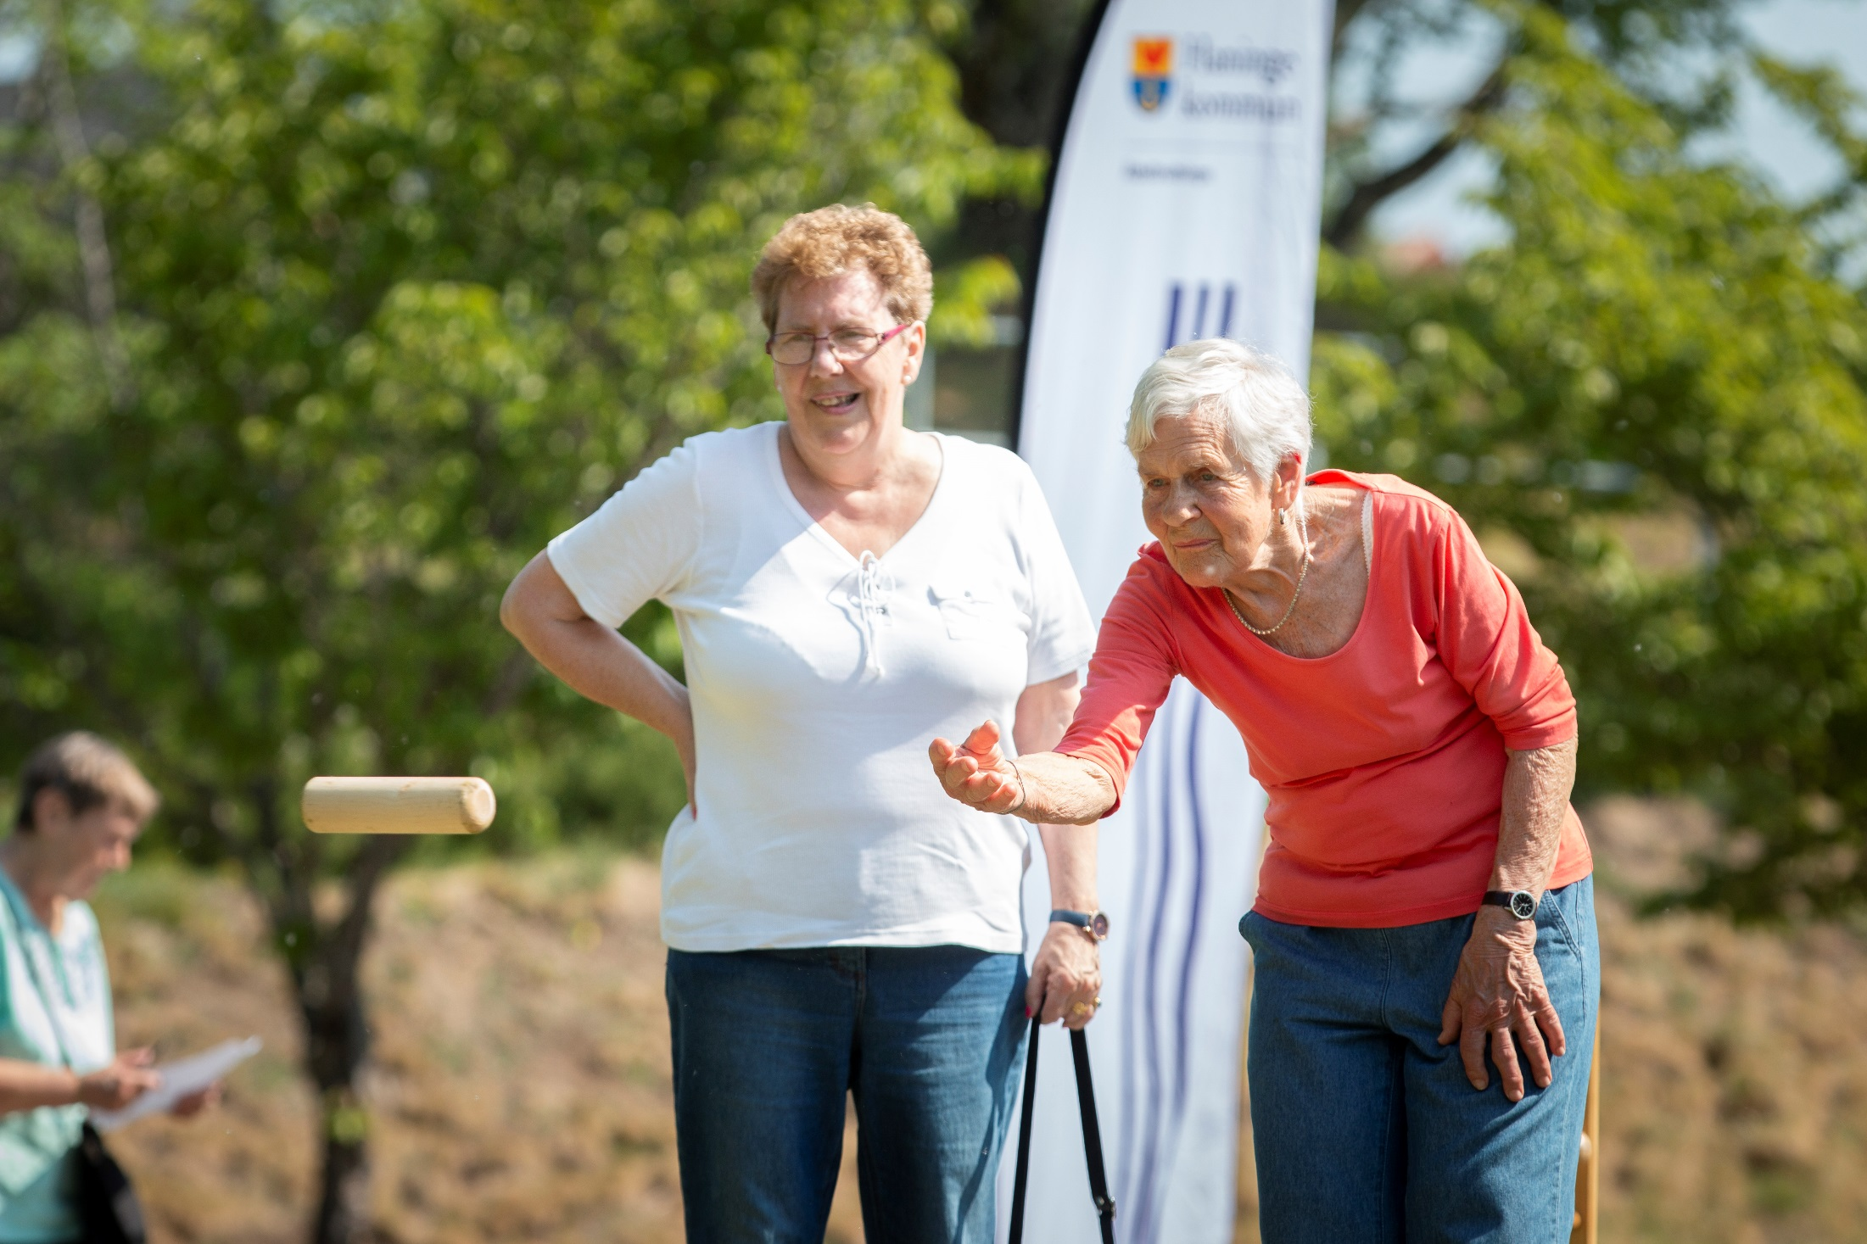
Roliga aktiviteter håller våra äldre friska längre

Slide 43

Extra stöd i vardagen – för dem
som behöver

Slide 44
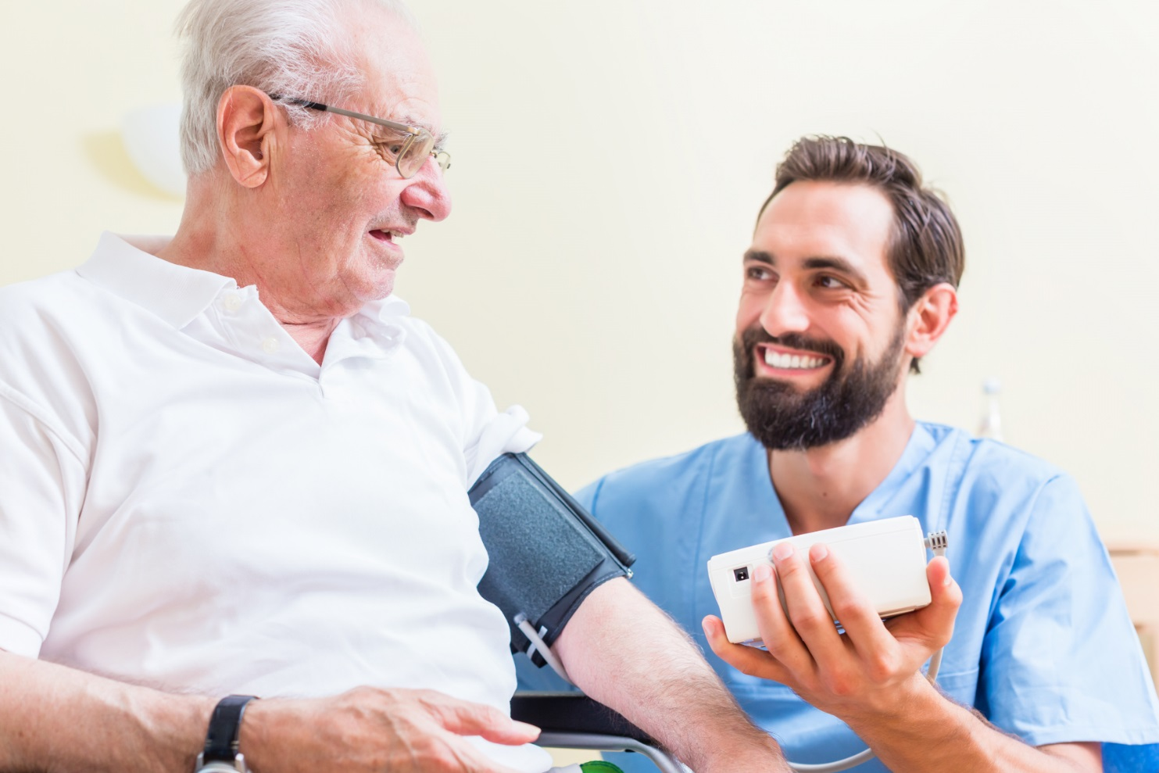
Vård och omsorg

Slide 45

Barn- och tonårsgrupper skapar trygghet och gemenskap

Slide 46
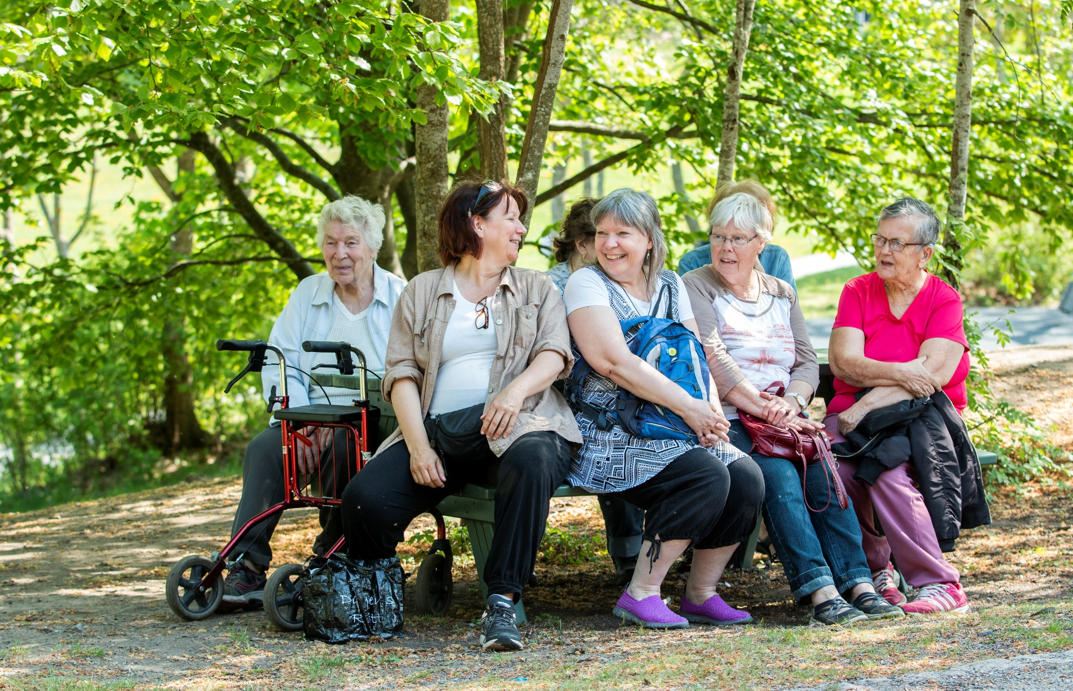
Socialt umgänge – förebygger ensamhet

Slide 47
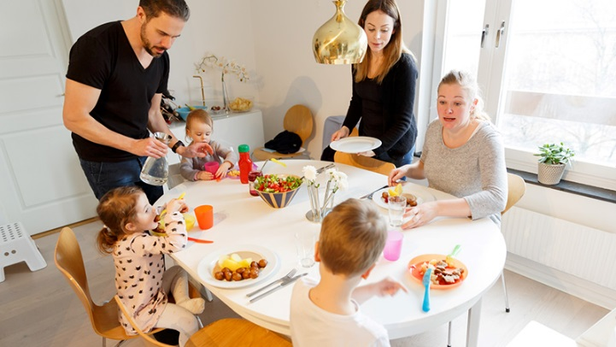
Kontaktfamilj ger trygghet och gemenskap utanför det egna hemmet

Slide 48
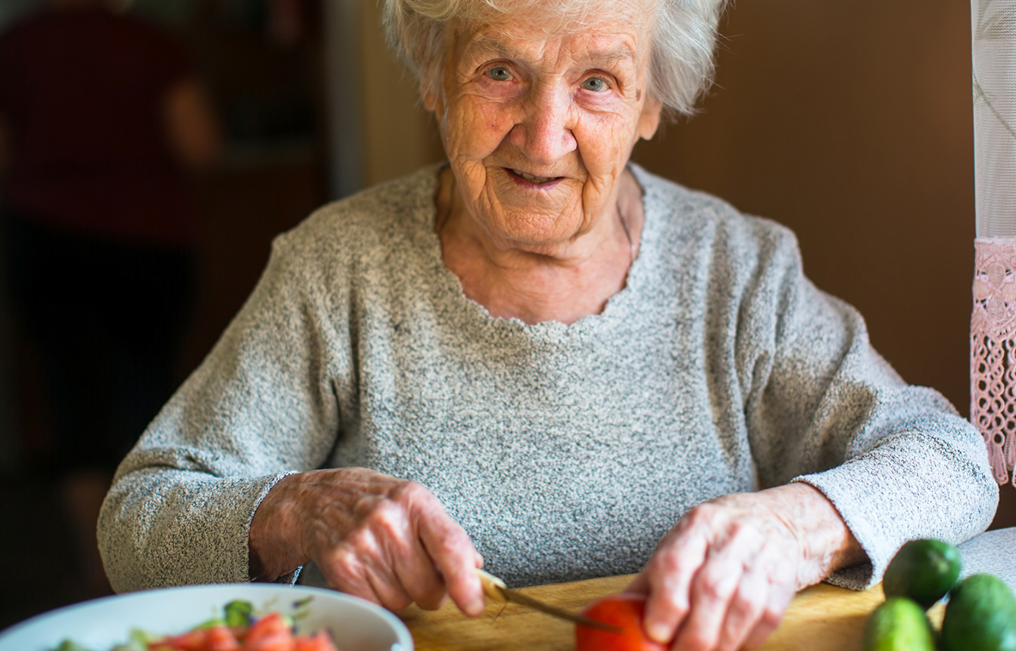
Matlagningscirklar – ger
ökad aptit och matintresse

Slide 49
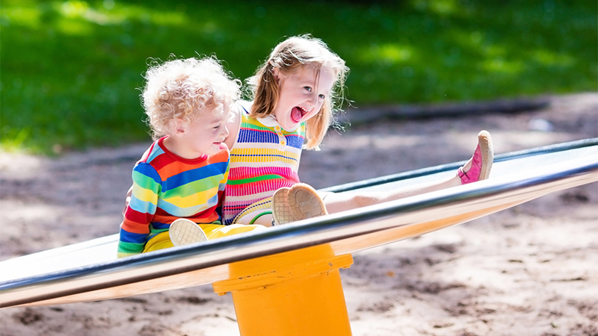
Utredningar fångar upp barn och ungas behov för en tryggare uppväxt

Slide 50
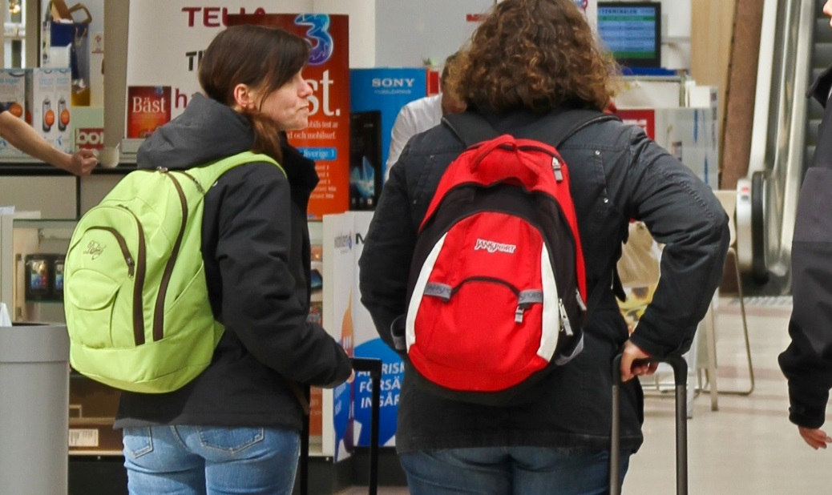
Integration och etablering
av nyanlända

Slide 51
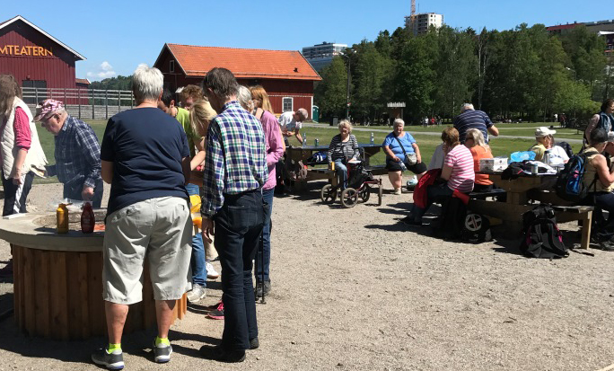
Aktiviteter för äldre med fokus
på rörelse och gemenskap

Slide 52
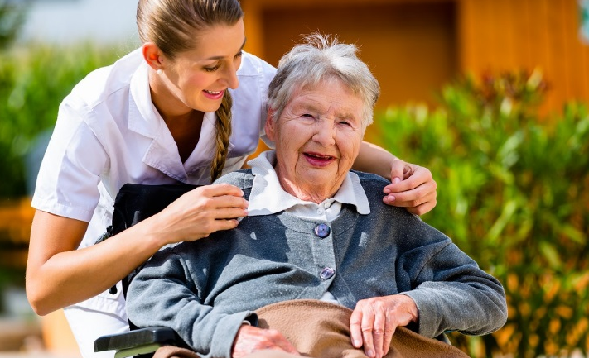
Vård och omsorg för
våra äldre dygnet runt

Slide 53
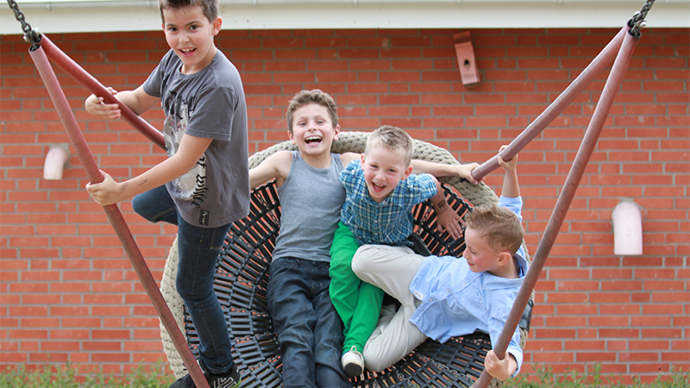
Råd och stöd vid oro
för barn och unga

Slide 54
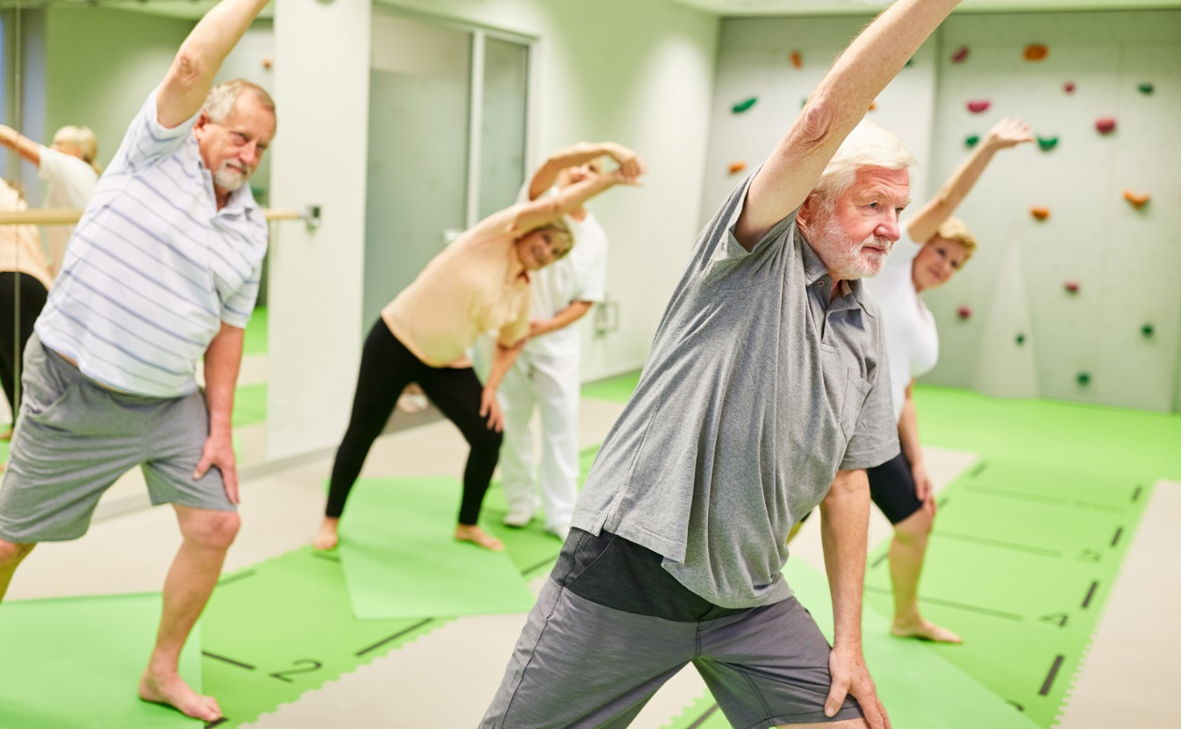
Möjligheter till träning
och aktiviteter

Slide 55
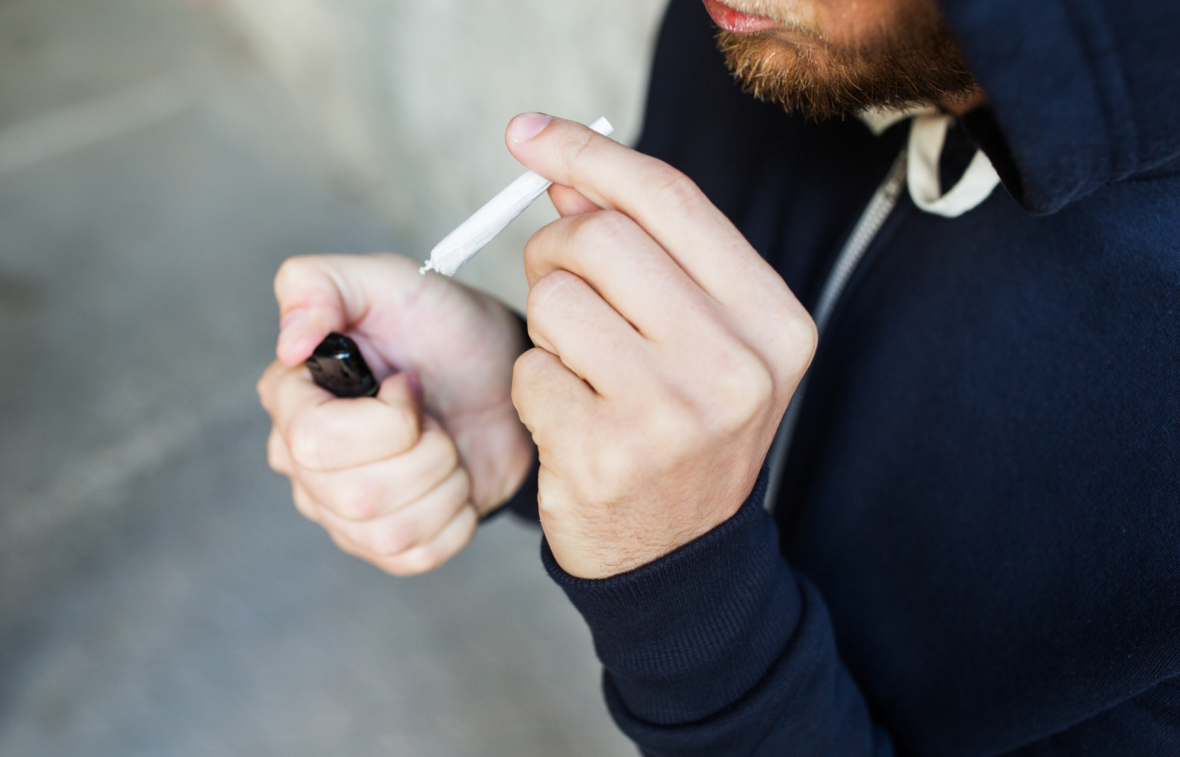
Stöd och råd kring missbruk och beroende

Slide 56
Öppenvård för ungdomar
och unga vuxna

Slide 57

Stöd och omsorg på äldre dagar

Slide 58
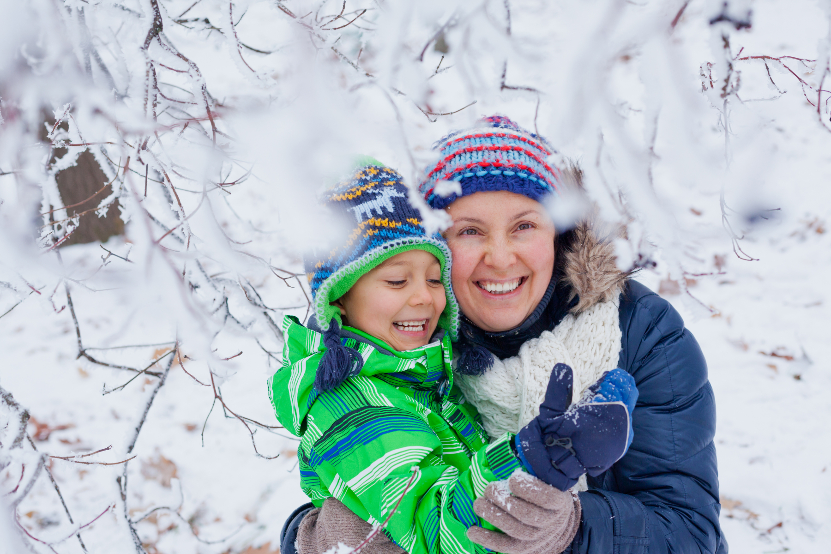
Familjehem ger förutsättningar
för en trygg uppväxt

Slide 59
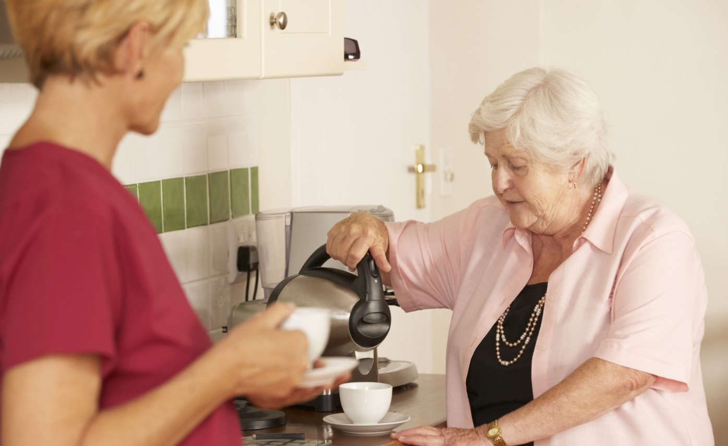
Hjälp i hemmet

Slide 60
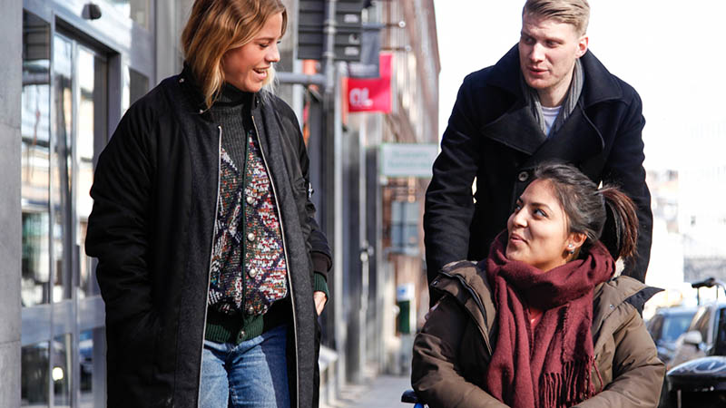
Personlig assistans

Slide 61
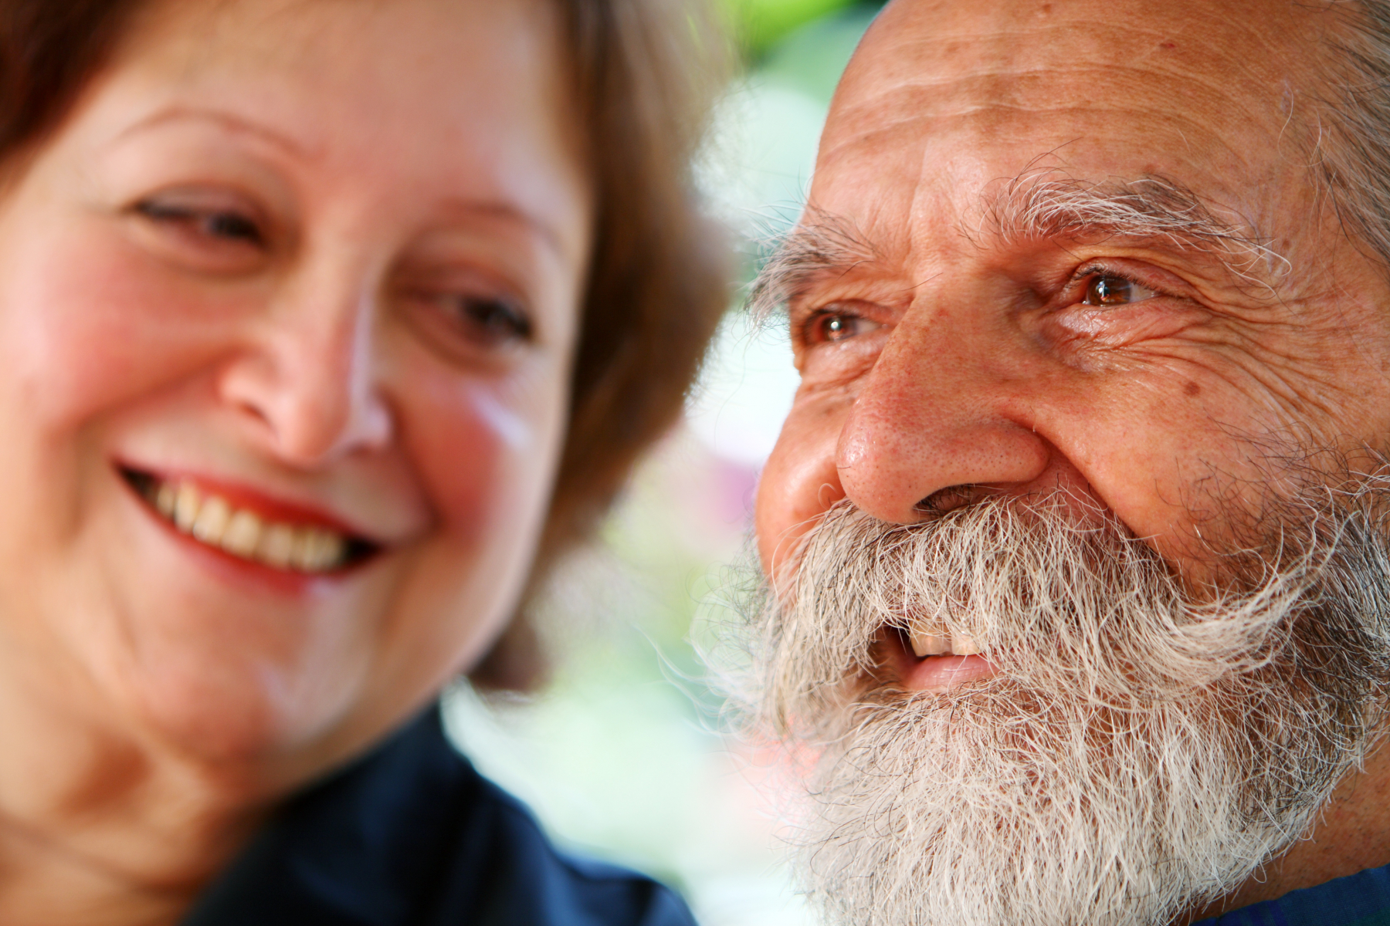
Trygghet och gemenskap

Slide 62
Korttidsvistelse utanför
det egna hemmet

Slide 63

Ekonomiskt stöd

Slide 64
Gemenskap och trygghet på våra boenden

Slide 65
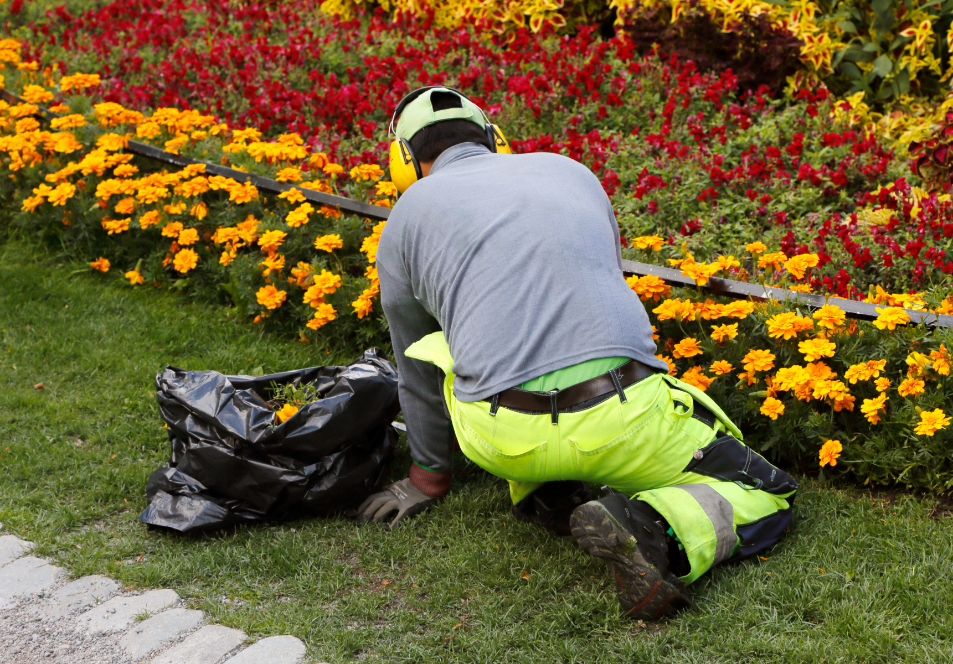
Stöd till egen försörjning

Slide 66

Råd och stöd vid våld
i nära relation

Slide 67
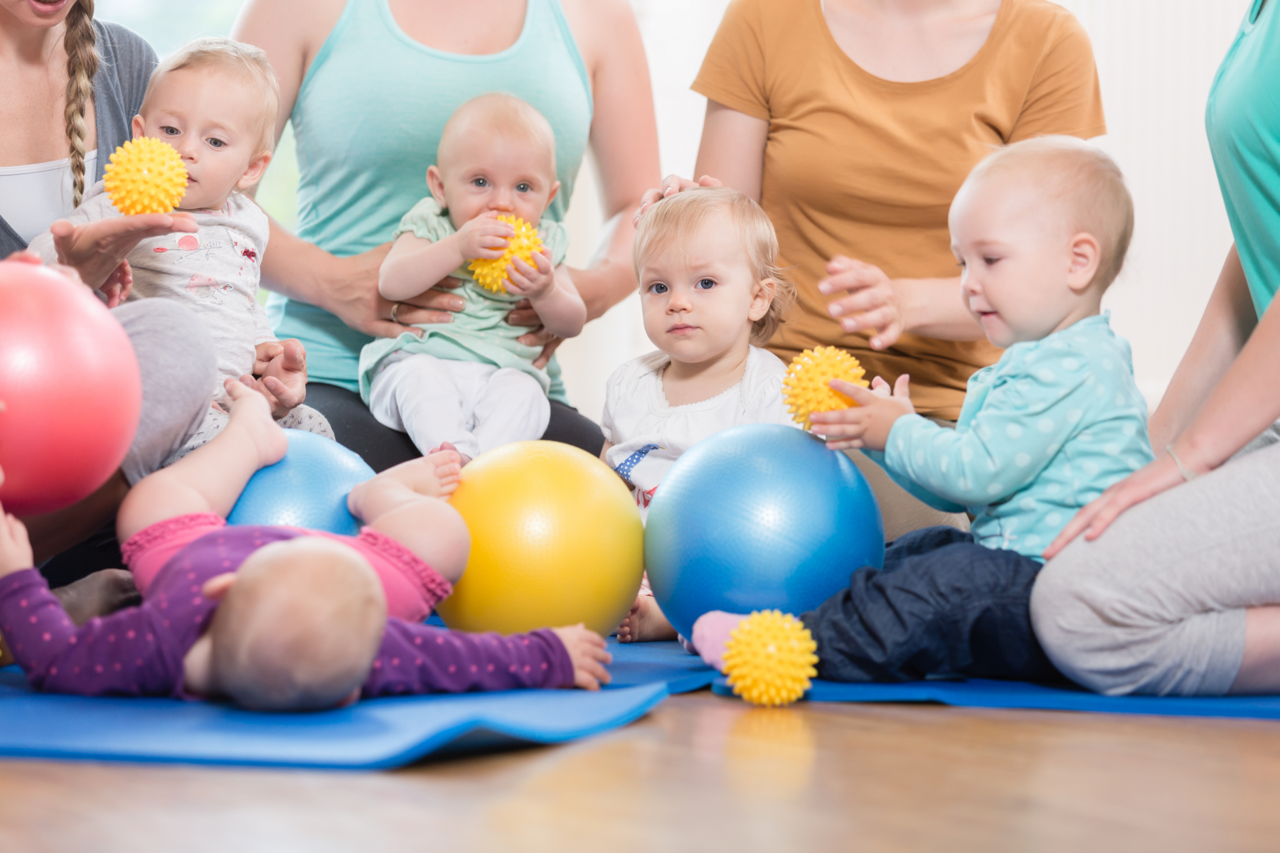
Anknytning och gemenskap

Slide 68
Stöd för arbetssökande

Slide 69
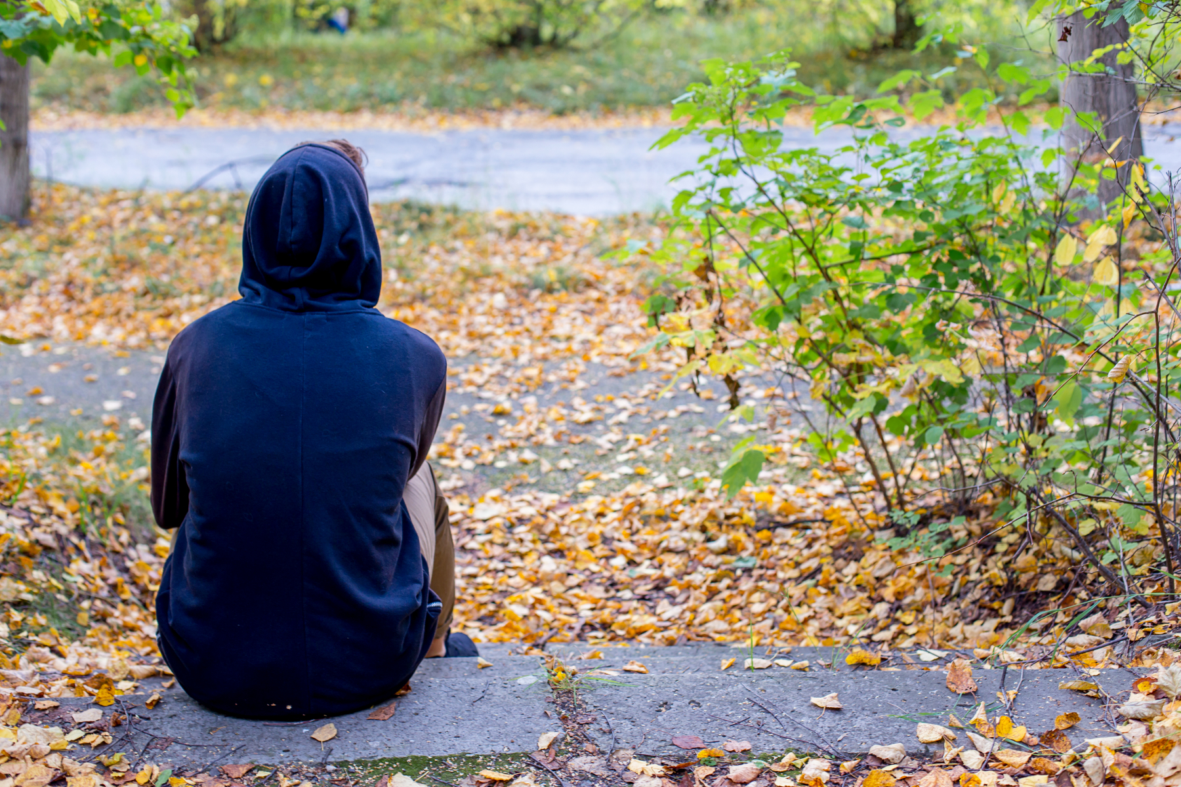
Hjälp och aktiviteter vid psykisk ohälsa

Slide 70
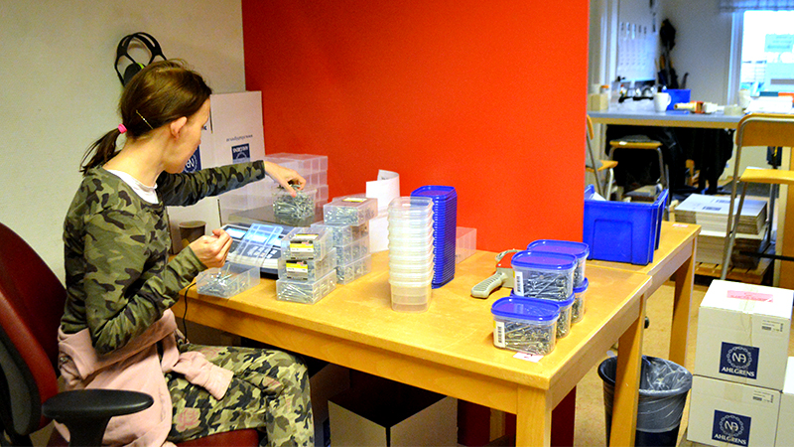
Daglig verksamhet

Slide 71
Vi tillsammans

Slide 72
bidrar till

Slide 73
ett bättre liv

Slide 74
för dem vi är till för.

Slide 75
Social- och äldreförvaltningen

